Slide 1
Ôn tập
Giáo viên: Nguyễn Nhâm
Zalo: 0981.713.891

Slide 2
Hoạt động mở đầu

Slide 3
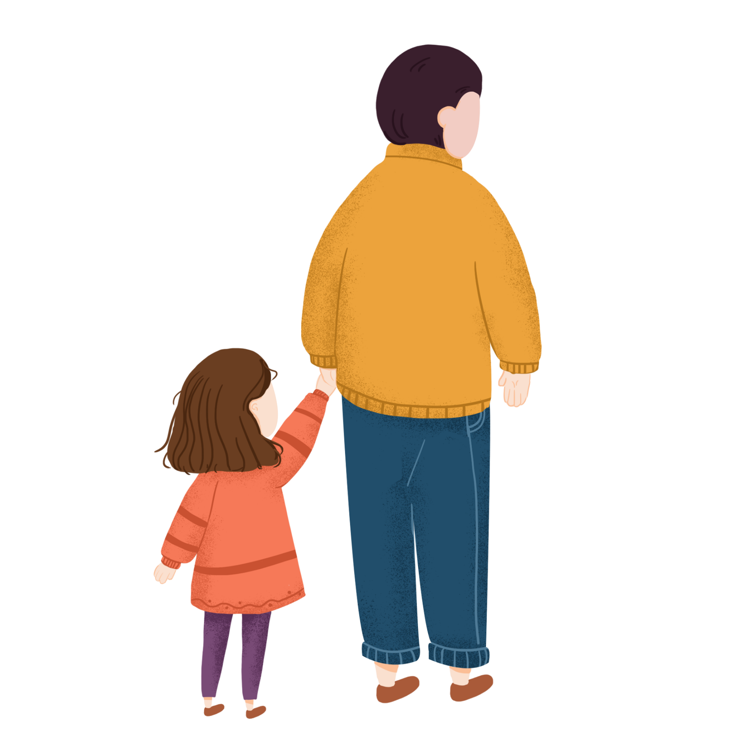
Hoạt động mở đầu
Bài thơ sau gợi cho em điều gì?

Slide 4
THƯ CỦA CHA _Nguyên Hương_
Thư cha đến giữa giảng đường
Con đọc quên nghe thầy giảng
Lá thư còn đọng mùi hương
Cỏ, rơm, đất bùn, mưa nắng...
“Việc đồng dạo này bận quá
Nhớ con không biết làm xao
Con hãy giữ gìn sức khỏe
À nhà vừa bán con heo”
Thư viết đầy lỗi chính tả
Con bật khóc giữa giảng đường
Vòng tay nuôi con khôn lớn
Lần đầu cầm bút rưng rưng...
Giấy báo con đậu đại học
Mẹ mừng quýnh vấp bờ mương
Cha mừng buông rơi cán cuốc
Vùng kinh tế mới tưng bừng
Vội bán non hai sào đậu
Cho con hành trang lên đường
“Thị thành xa hoa rực rỡ
Mình nghèo, ráng học nghe con!”
Con đi việc nhà dồn lại
Vai mẹ thêm gầy mẹ ơi!
Bầy em vẫn còn thơ dại
Mình cha cặm cụi trên đồi

Slide 6
Hình thành kiến thức

Slide 7
Hình thành kiến thức
HS xem lại phần chuẩn bị các câu hỏi ôn tập đã thực hiện ở nhà, sau đó trình bày kết quả theo hình thức nhóm đôi.

Slide 8
01
Câu 1

Slide 9
Đọc lại các văn bản đã học và điển vào bảng sau (làm vào vở)
Văn bản | Luận đề | Luận điểm | Lí lẽ và bằng chứng tiêu biểu
Về hình tượng bà Tú trong bài thơ “Thương vợ”
Ý nghĩa văn chương
Tính đa nghĩa trong bài thơ “Bánh trôi nước”

Slide 10
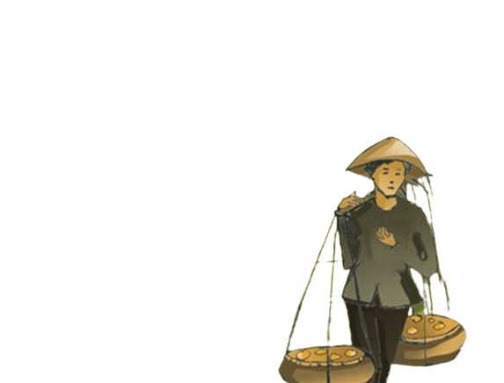
Văn bản | Luận đề | Luận điểm | Lí lẽ và bằng chứng tiêu biểu
Về hình tượng bà Tú trong bài thơ “Thương vợ”
Đọc lại các văn bản đã học và điển vào bảng sau (làm vào vở)
- Luận điểm 1: Hình tượng bà Tú thuộc về kiểu gia đình nhà nho theo ảnh hưởng Nho giáo
- Luận điểm 2: Hình tượng bà Tú trong hai câu đề
- Luận điểm 3: Hình tượng bà Tú trong hai câu thực
- Luận điểm 4: Hình tượng bà Tú trong hai câu luận
Hình tượng bà Tú trong bài
Thương vợ
- Lí lẽ 2: Trải quan bao nổi vất vả, cực nhục => người phụ nữ đảm đang, tháo vát
- Dẫn chứng 2: “Lặn lội thân cò khi quãng vắng/ Eo sèo mặt nước buổi đò đông.”

Slide 11
Đọc lại các văn bản đã học và
điển vào bảng sau (làm vào vở)
Văn bản | Luận đề | Luận điểm | Lí lẽ và bằng chứng tiêu biểu
Ý nghĩa văn chương
- Luận điểm 1: Nguồn gốc cốt yếu của văn chương là lòng thương người, thương muôn loài, muôn vật.
- Luận điểm 2: Ý nghĩa của văn chương là khơi gợi cảm xúc của một con người
- Lí lẽ 2: Văn nhân, thi nhân dùng văn chương để khơi gợi cảm xúc của con người
- Dẫn chứng 2: Tình cảm, cảm giác của người thời bây giờ đều do người xưa sáng tạo, lấy cảm hứng từ thế giới khách quan và lưu truyền lại.
Ý nghĩa văn chương

Slide 12
Đọc lại các văn bản đã học và
điển vào bảng sau (làm vào vở)
Văn bản | Luận đề | Luận điểm | Lí lẽ và bằng chứng tiêu biểu
Tính đa nghĩa trong bài thơ “Bánh trôi nước”
Tính đa nghĩa trong bài thơ “Bánh trôi nước”
- Luận điểm 1: Nghĩa thực: Hình ảnh và quá trình sinh thành của bánh trôi nước.
- Luận điểm 2: Nghĩa hàm ẩn: Nhan sắc, thân phận và phẩm chất của người phụ nữ.
- Lí lẽ 2: Hai câu tả đầu tả sắc, thân phận con người
- Dẫn chứng 2: “Thân em vừa trắng…với nước non”
- Lí lẽ 3: Hai câu cuối nhấn mạnh thân phận, đề cao phẩm hạnh người phụ nữ
- Dẫn chứng 3: “Rắn nắt mặc dầu…. lòng son”.

Slide 13
02
Câu 2

Slide 14
Câu 2: Làm thế nào để phân biệt cách trình bày vấn đề khách quan và vấn đề chủ quan?
 | Cách trình bày vấn đề khách quan | Cách trình bày vấn đề chủ quan
Đặc điểm thông tin
Một số dấu hiệu nhận biết

Slide 15
Câu 2: Làm thế nào để phân biệt cách trình bày vấn đề khách quan và vấn đề chủ quan?
 | Cách trình bày vấn đề khách quan | Cách trình bày vấn đề chủ quan
Đặc điểm thông tin
Một số dấu hiệu nhận biết
Ý kiến, tình cảm, đánh giá chủ quan của người viết
Bằng chứng khách quan
Sự thật hiển nhiên, số liệu, dữ kiện, các thông tin có thể kiểm chứng đúng, sai thông qua nghiên cứu khoa học,…
Các từ ngữ, câu văn thể hiện tình cảm, đánh giá chủ quan của người viết; các thông tin mà người viết không chắc chắn (có lẽ, hình như, chắc hẳn,…), dự đoán tương lai,…

Slide 16
03
Câu 3

Slide 17
Câu 3
Những cách tiếp nhận khác nhau về cùng một vấn đề đặt ra trong văn bản có ý nghĩa gì đối với văn bản và người đọc?

Slide 18
Câu 3
Ý nghĩa
Với văn bản
Với người đọc
Làm phong phú thêm cách hiểu VB,
Góp phần kiểm chứng hoặc bác bỏ những cách hiểu thiếu căn cứ, suy diễn.
Giúp cho người đọc có được sự chủ động, tích cực khi đọc VB văn học,
Giúp cho việc đọc VB văn học thú vị, hấp dẫn hơn với người đọc.

Slide 19
04
Câu 4

Slide 20
Câu 4
Trình bày những lưu ý về việc tham khảo, trích dẫn tài liệu để tránh đạo văn.

Slide 21
Câu 4
Để tránh lỗi đạo văn, chúng ta cần trích dẫn chính xác và đúng quy định khi sử dụng lời nói, ý tưởng, quan điểm… của người khác.
01
Phần trích dẫn có thể bao gồm các nội dung sau: ý trích dẫn (lời nói, ý tưởng, quan điểm, …), tác giả, tên tác phẩm/ công trình, nhà xuất bản, nơi xuất bản, năm xuất bản.
02

Slide 22
05
Câu 5

Slide 23
Câu 5
Tìm một ví dụ về việc dẫn nguồn lời nói, ý tưởng, quan điểm,… của người khác trong khi viết và chỉ ra các yếu tố trong phần dẫn nguồn đó.

Slide 24
Gợi ý
Thạch Lam là một trong số những cây bút viết truyện ngắn tiêu biểu trong nền văn học Việt Nam hiện đại. Nếu hai người anh trong Tự lực văn đoàn lựa chọn đem đến cho người đọc những ấn tượng mạnh mẽ, những câu chuyện kịch tính, những cảm xúc xót xa, đau đớn, day dứt thì người em út Thạch Lam lại hành văn theo một phái riêng như nhà văn Vũ Ngọc Phan từng nhận xét trong cuốn Những nhà văn hiện đại: “Ngay trong tác phẩm đầu tay (Gió lạnh đầu mùa), người ta đã thấy Thạch lam đứng vào một phái riêng… Ông có một ngòi bút lặng lẽ, điềm tĩnh vô cùng, ngòi bút chuyên tả tỉ mỷ những cái rất nhỏ và rất đẹp… Phải là người giàu tình cảm lắm mới viết được như vậy…” .Có lẽ chính nhờ ngòi bút lặng lẽ, điềm tĩnh cùng dòng chảy của cảm xúc âm thầm được lồng ghép trong từng câu chữ mà khi đọc Gió lạnh đầu mùa, Dưới bóng hoàng lan hay đặc biệt nhất là truyện ngắn Hai đứa trẻ tâm hồn của chúng ta mới có được sự rung động mãnh liệt đến vậy.
→ Ở đoạn văn trên, người viết đã trích dẫn ý kiến, quan điểm của nhà văn Vũ Ngọc Phan trong cuốn Những nhà văn hiện đại để nhận xét về nhà văn Thạch Lam.

Slide 25
06
Câu 6

Slide 26
Câu 6
Đối với bài văn nghị luận phân tích tác phẩm văn học, cần lưu ý điều gì khi phân tích chủ đề và những nét đặc sắc về hình thức nghệ thuật của tác phẩm?

Slide 27
Câu 6
Cần xác định chủ đề chính của tác phẩm là gì? Chủ đề ấy được thể hiện như thế nào trong tác phẩm (qua nhân vật, hình ảnh, sự việc, cốt truyện,…) và gợi ra thông điệp, suy nghĩ, tình cảm gì ở người đọc?
Lưu ý
Cần xác định và phân tích đặc sắc nghệ thuật của tác phẩm thể hiện ở những phương diện nào? Những nét đặc sắc về nghệ thuật biểu hiện như thế nào trong tác phẩm? (với văn bản thơ: chú ý vần, nhịp, hình ảnh thơ, từ ngữ, biện pháp tu từ,…; với văn bản truyện: chú ý cốt truyện, tình huống truyện, nhân vật, ngôi kể, sự việc, chi tiết nghệ thuật,…).

Slide 28
07
Câu 7

Slide 29
Câu 7
Tìm thêm ví dụ về một số lỗi lập luận thường gặp em đã được học trong bài (ít nhất một ví dụ/ lỗi lập luận).

Slide 30
Câu 7
Ví dụ
Lỗi lập luận
Trong bài thơ “Đồng chí” của tác giả Chính Hữu. Đồng chí là cùng chung ý tưởng, ý nghĩ và ý chí. Đồng thời nó cũng là cách mà những người lính gọi nhau trong đoàn đội. Với nhan đề, bài thơ đã nói lên được bản chất cách mạng của tình đồng chí và cũng nói lên ý nghĩa của tình đồng đội. Câu thớ thứ 7 trong bài thơ là một câu thơ đặc biệt, có ý nghĩa quan trọng trong bố cục, trong mạch cảm xúc của bài và mang ý nghĩa sâu xa.
Lỗi nêu luận điểm: Người viết chưa nếu được luận điểm khái quát về tác phẩm.
Lỗi nêu luận cứ: Các luận cứ được đưa ra rất mơ hồ, vô định. Nội dung được đề cập tới trong các luận cứ chưa được rõ ràng như ở câu văn số 7, bị trùng lặp ý trong câu văn số 3.

Slide 31
HOẠT ĐỘNG THẢO LUẬN VỀ CÂU HỎI LỚN CỦA CHỦ ĐIỂM

Slide 32
HOẠT ĐỘNG THẢO LUẬN VỀ CÂU HỎI LỚN CỦA CHỦ ĐIỂM
Nguyễn Nhâm
Zalo: 0981.713.891
Thiết kế một sản phẩm sáng tạo (tranh vẽ, áp phích, tờ rơi, sơ đồ tư duy, …) để giới thiệu một tác phẩm văn học giúp em nhận ra sức mạnh của văn chương.

Slide 33
HOẠT ĐỘNG THẢO LUẬN VỀ CÂU HỎI LỚN CỦA CHỦ ĐIỂM
Văn chương góp phần làm cho cuộc sống tốt đẹp hơn bằng những cách nào?

